Slide 1
CHÀO MỪNG CÁC EM
ĐẾN VỚI TIẾT HỌC HÔM NAY!

Slide 2
Trò chơi ô chữ
1
 |  |  |  |  | L | I | X | I
 |  |  | M | A | I
 |  |  |  |  | C | H | U | N | G
G | I | A | O | T | H | U | A
2
3
4
Từ khóa: LỊCH
Push
Notes:
Bấm vào các số để đi đến câu hỏi, bấm vào ô chữ tương ứng để hiển thị đáp án. Bấm nút “Push” để hiển thị từ khóa cuối cùng. Bấm nút hồng góc dưới bên phải màn hình để đi đến slide bài học.

Slide 3
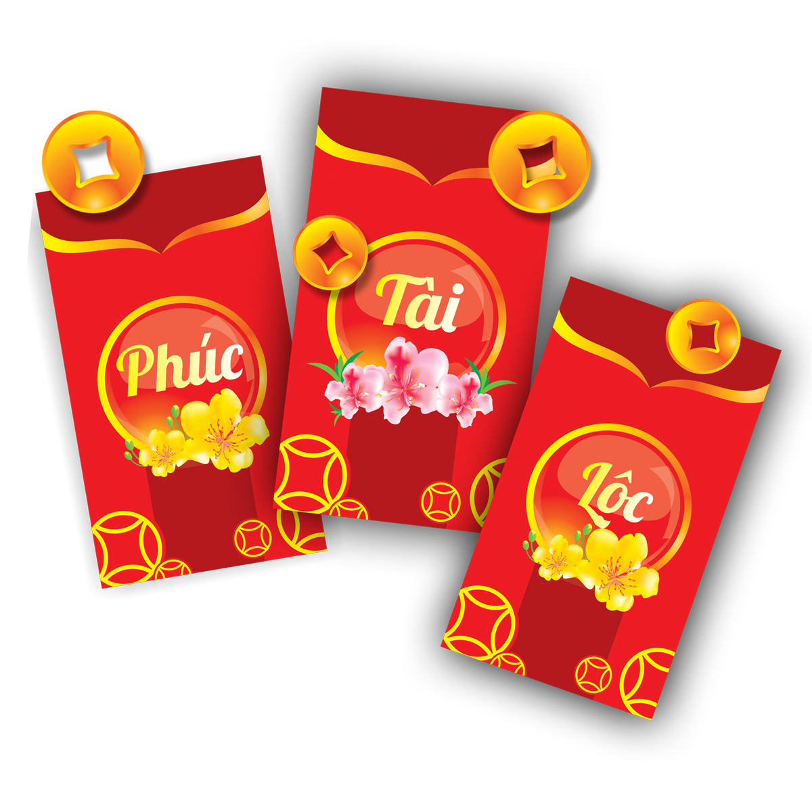
Ô SỐ 1
(Gồm 4 chữ cái)
Sau khi chúc tết các em nhỏ sẽ nhận được gì?
Gợi ý:
Notes:
Bấm nút góc dưới bên trái màn hình để quay lại slide trò chơi

Slide 4
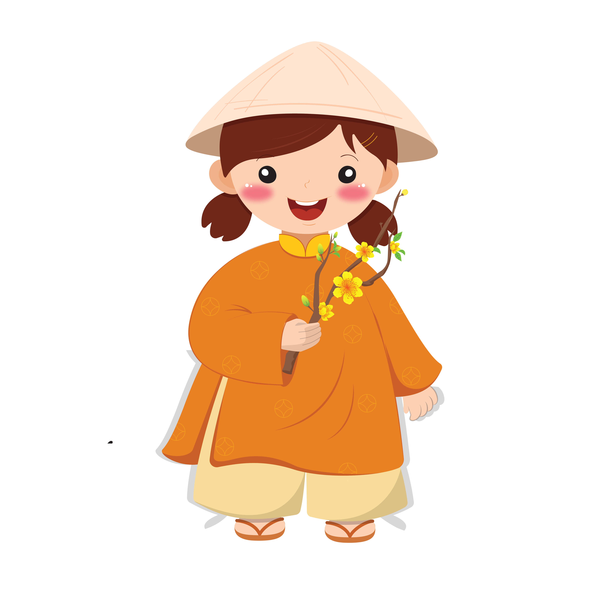
Ô SỐ 2
(Gồm 3 chữ cái)
Hoa tượng trưng cho mùa Xuân ở miền Nam?

Slide 5
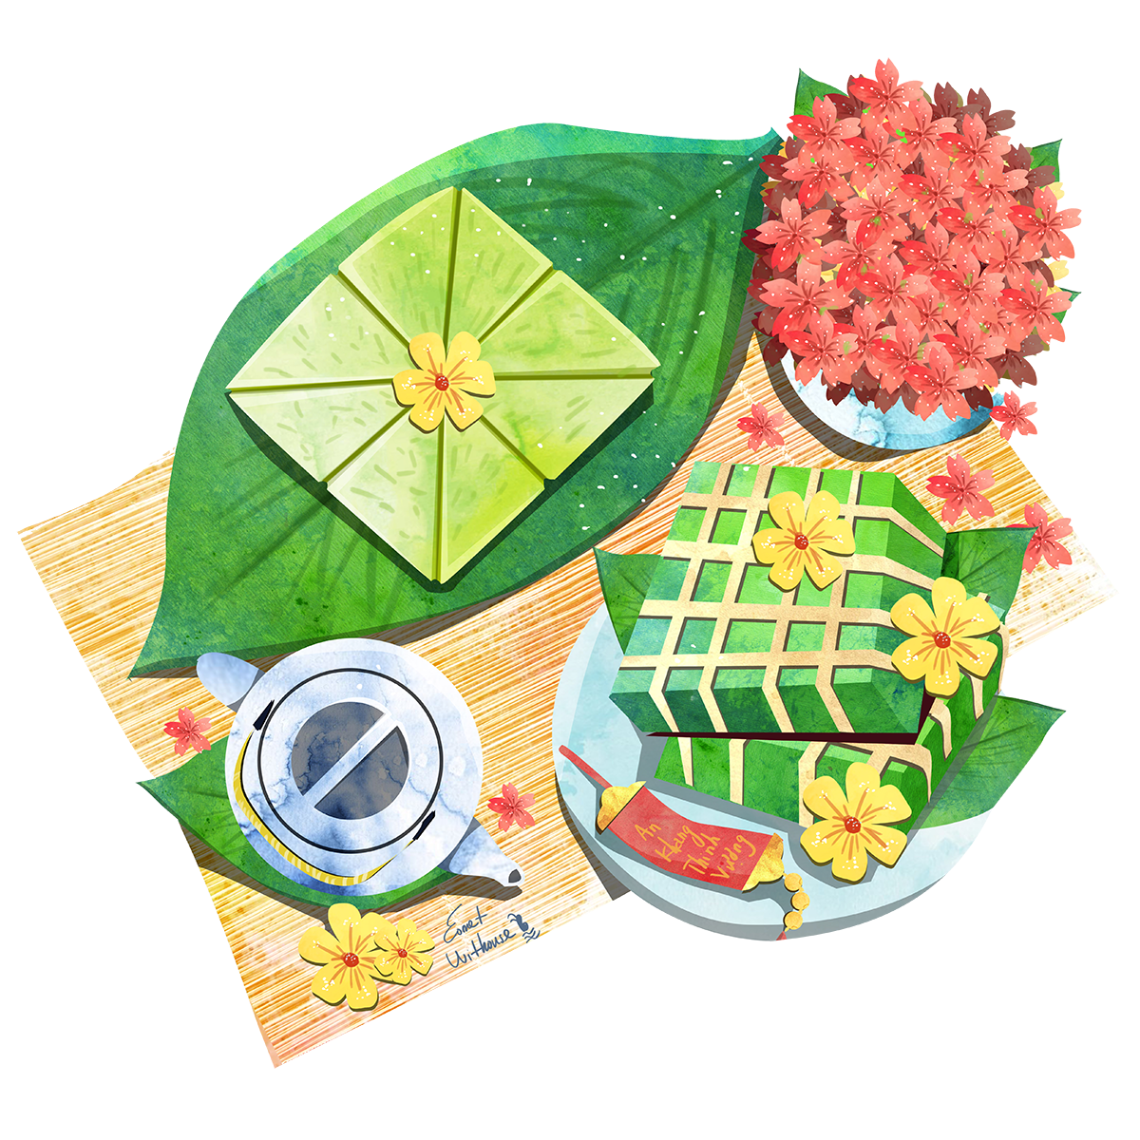
Ô SỐ 3
(Gồm 4 chữ cái)
Bánh gì ngày Tết tượng trưng cho đất?
Gợi ý:

Slide 6


Ô SỐ 4
(Gồm 8 chữ cái)
Khoảnh khắc chuyển tiếp từ năm này sang năm khác gọi là gì?

Slide 7
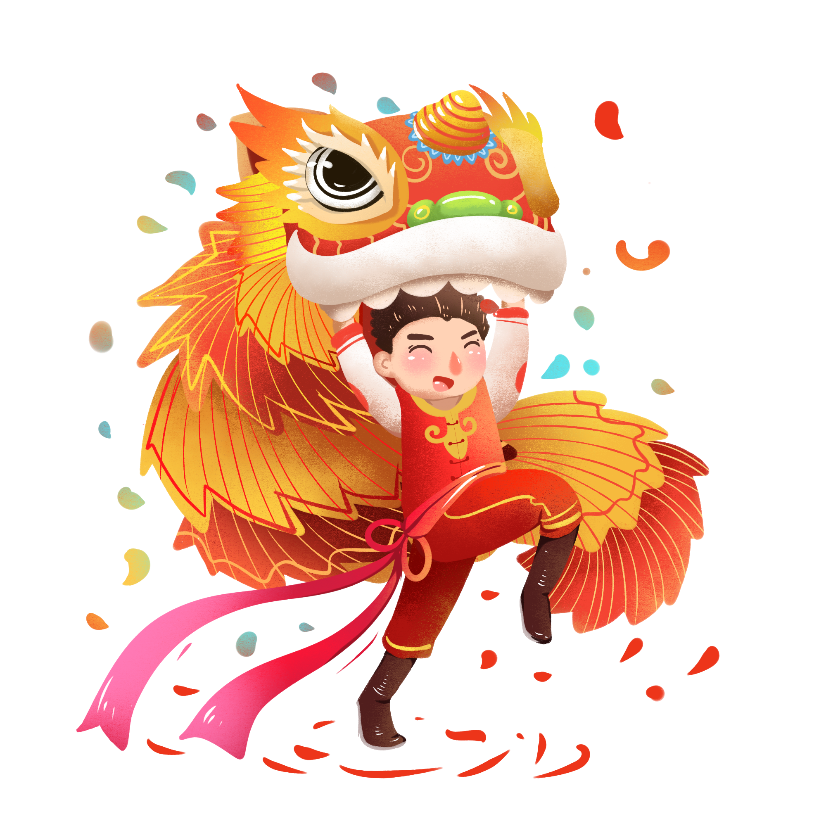
01
02
BÀI 12: MÀU SẮC LỄ HỘI TRONG THIẾT KẾ LỊCH TREO TƯỜNG
(2 Tiết)
BÀI 12: MÀU SẮC LỄ HỘI TRONG THIẾT KẾ LỊCH TREO TƯỜNG
(2Tiết)
03
04
05
06

Slide 8
01
NỘI DUNG BÀI HỌC
02
03
04
1. Quan sát
2. Thể hiện
05
3. Thảo luận
4. Vận dụng
06

Slide 9
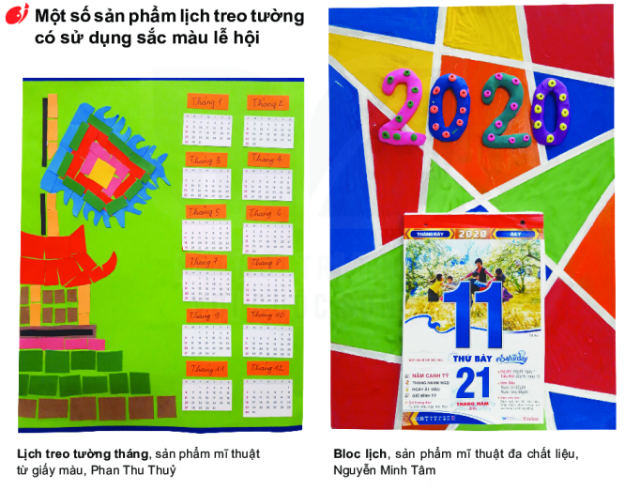

1. QUAN SÁT
Quan sát một số sản phẩm lịch treo tường có sử dụng màu sắc lễ hội trang 53 SGK:

Slide 10

Dựa vào hình ảnh vừa quan sát, hãy trả lời câu hỏi sau:
+ Trên lịch treo tường có trang trí những gì?
+ Bạn đã sử dụng màu sắc như thế nào trên lịch treo tường?
Cờ lễ hội, ngôi đình
Các màu trong cờ ngũ sắc

Slide 11
Gợi ý
01
02
Em có thể tìm những hình ảnh về lễ hội phù hợp với chủ để thông qua bưu thiếp, sách, báo, tạp chí, lịch treo tường, internet,...
Có thể nhớ lại những hình ảnh đã từng gặp có liên quan đến chủ đề lễ hội.
Lựa chọn màu sắc để thiết kế lịch theo nội dung chủ để.
03
04
05
06

Slide 12
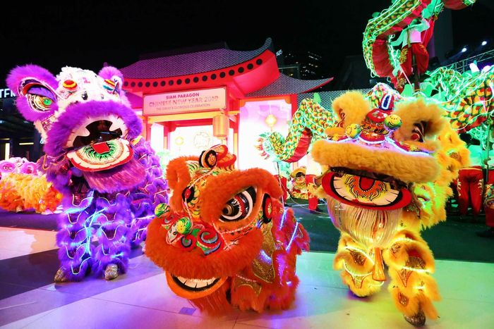
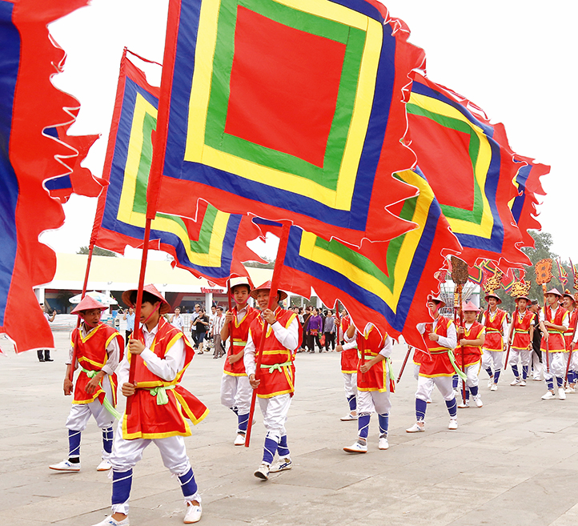
Những hình ảnh liên quan đến chủ đề lễ hội
Múa lân
Cờ lễ hội

Slide 13
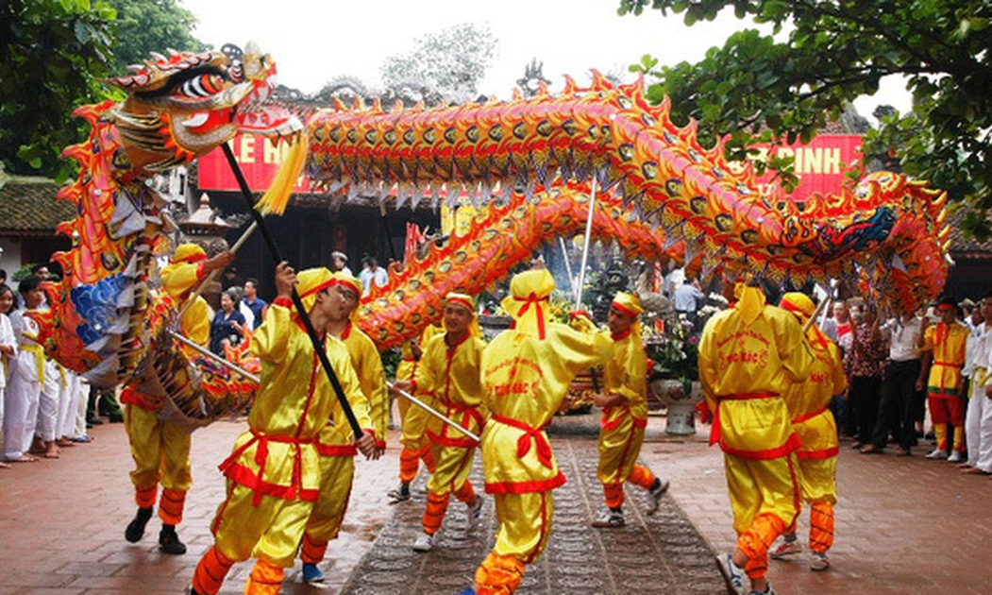
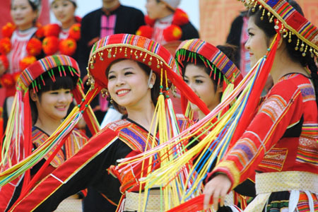
Lễ hội có màu sắc tươi sáng, rực rỡ thể hiện không khí náo nhiệt, vui tươi

Slide 14
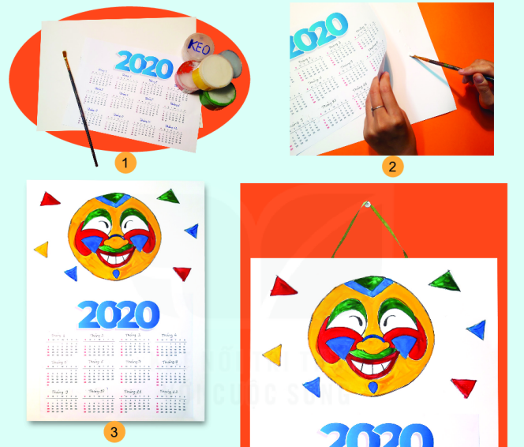
2. THỂ HIỆN
Quan sát và tìm hiểu các bước thiết kế một tờ lịch treo tường trong SGK trang 54 và một số sản phẩm mĩ thuật lịch treo tường trang 55.

Slide 15

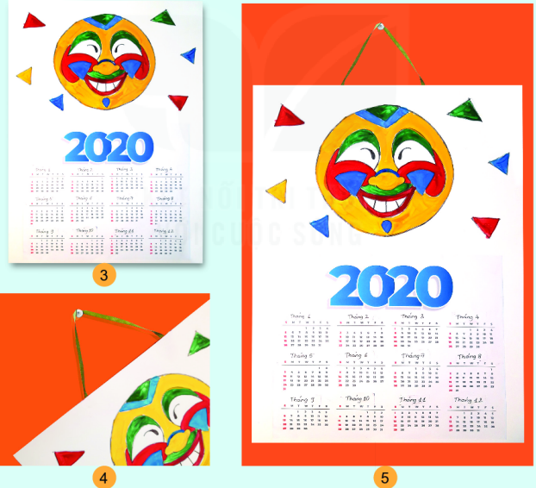
2. THỂ HIỆN
Quan sát và tìm hiểu các bước thiết kế một tờ lịch treo tường trong SGK trang 54 và một số sản phẩm mĩ thuật lịch treo tường trang 55

Slide 16

Em hãy xây dựng ý tưởng và thiết kế một tờ lịch treo tường có sử dụng sắc màu lễ hội để trang trí theo các gợi ý sau:
Em lựa chọn hình ảnh nào?
Em tìm ý tưởng để thiết kế lịch với bố cục, hình ảnh và màu sắc như thế nào?
Em sử dụng cách nào để thực hiện?

Slide 17
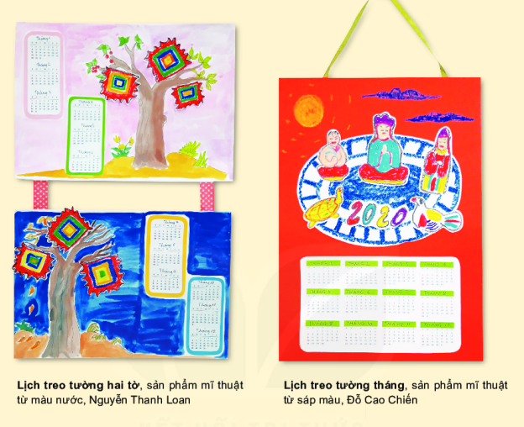
Một số sản phẩm mĩ thuật tham khảo

Slide 18
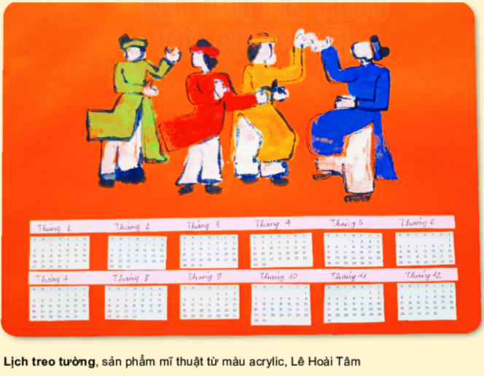
Một số sản phẩm mĩ thuật tham khảo

Slide 19
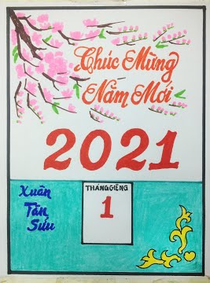
3. THẢO LUẬN
Căn cứ vào sản phẩm mĩ thuật em và các bạn vừa thực hiện, hãy trao đổi nhóm theo những câu hỏi gợi ý trong SGK trang 56:
+ Bạn đã sử dụng những màu nào trong cờ lễ hội để trang trí sản phẩm lịch treo tường?
+ Trong thiết kế lịch treo tường, bạn đã sử dụng hoà sắc nào? Kể tên các màu nóng, màu lạnh được sử dụng trong sản phẩm của bạn.

Slide 20

Em hãy sắp xếp các sản phẩm mĩ thuật vừa thực hiện thành các nhóm sau:
01
02
03
01
02
04
05
Những sản phẩm thiết kế lịch có sử dụng hình ảnh lễ hội
Những sản phẩm thiết kế lịch chỉ sử dụng màu cờ lễ hội
06

Slide 21

4. VẬN DỤNG
01
02
03
Sử dụng những kiến thức đã học về khai thác hình ảnh trong lễ hội để trang trí một đồ vật mà mình yêu thích.
04
05
06

Slide 22

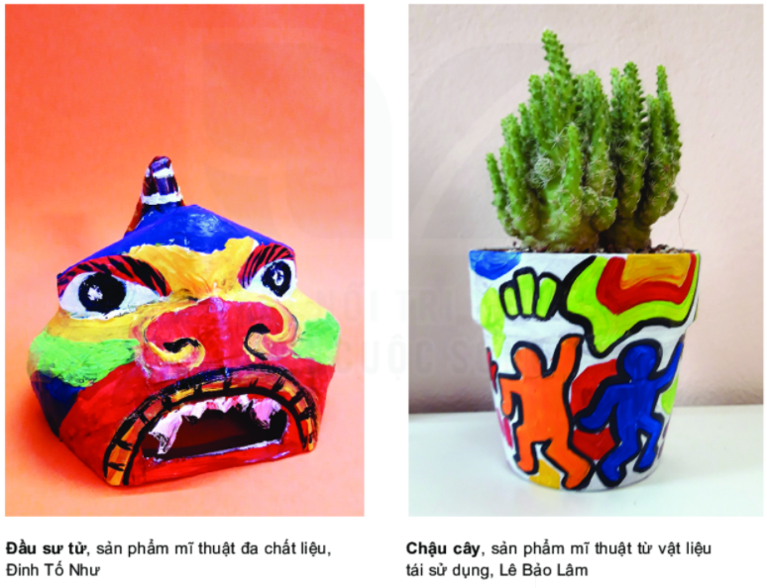
Một số sản phẩm tham khảo

Slide 23

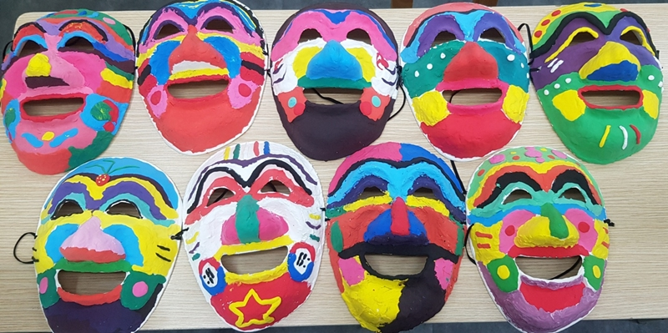
Một số sản phẩm tham khảo
Trang trí mặt nạ ngày Tết

Slide 24
HƯỚNG DẪN VỀ NHÀ
01
02
Xem trước bài 6, SGK Mĩ thuật 6.
03
04
05
Chuẩn bị đồ dùng học tập cho bài 6.
06

Slide 25

01
CẢM ƠN CÁC EM
ĐÃ LẮNG NGHE BÀI GIẢNG!
02
03
04
05
06

